Slide 1
Αναπτυξιακή Ψυχολογία Διά Βίου Προσέγγιση
Κεφάλαιο 4
Σωματική ανάπτυξη στη βρεφική ηλικία
Notes:
If this PowerPoint presentation contains mathematical equations, you may need to check that your computer has the following installed:
1) MathType Plugin
2) Math Player (free versions available)
3) NVDA Reader (free versions available)

Slide 2
Σωματική ανάπτυξη στη βρεφική ηλικία
Το βρέφος αναπτύσσεται με ταχύτατο ρυθμό στα 2 πρώτα χρόνια
5 μήνες: Το βάρος διπλασιάζεται
Τέλος 1ου έτους: Τριπλασιάζεται
Τέλος 2ου έτους: Το βάρος τετραπλασιάζεται
Δεν αναπτύσσονται με τον ίδιο ρυθμό όλα τα μέρη του σώματος
Στη γέννηση το κεφάλι αποτελεί το ¼ του σώματος
Στη συνέχεια, αναπτύσσονται και τα άλλα μέρη και παρατηρείται μια μεγαλύτερη συμμετρία
Υπάρχουν διαφορές φύλου και εθνοτικές διαφορές στις σωματικές διαστάσεις
Notes:
2

Slide 3
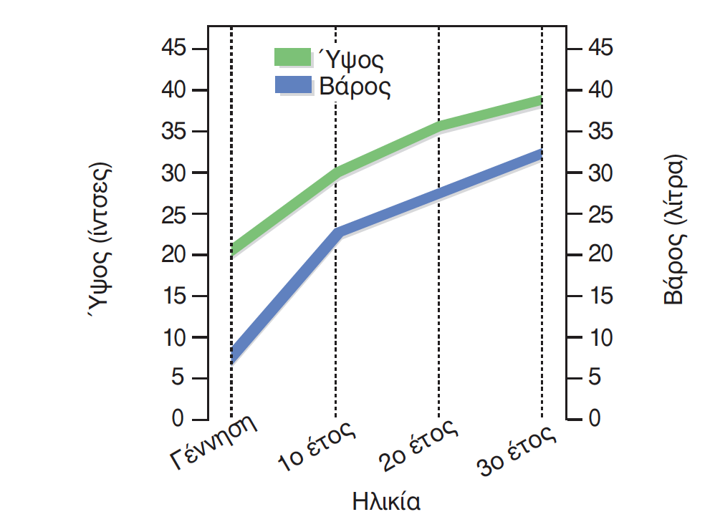
Σχήμα 4.1 Οι αλλαγές στο βάρος και στο ύψος
Αν και η μεγαλύτερη αύξηση στο βάρος και στο ύψος συμβαίνει κατά το πρώτο έτος της ζωής του, το βρέφος συνεχίζει να αυξάνει σωματικά καθ’ όλη τη διάρκεια της βρεφική και της πρώιμης παιδικής ηλικίας
Notes:
Figure 4-1 Height and Weight Growth
Although the greatest increase in height and weight occurs during the first year of
life, children continue to grow throughout infancy and toddlerhood. (Source: Cratty, 1979.)
3

Slide 4
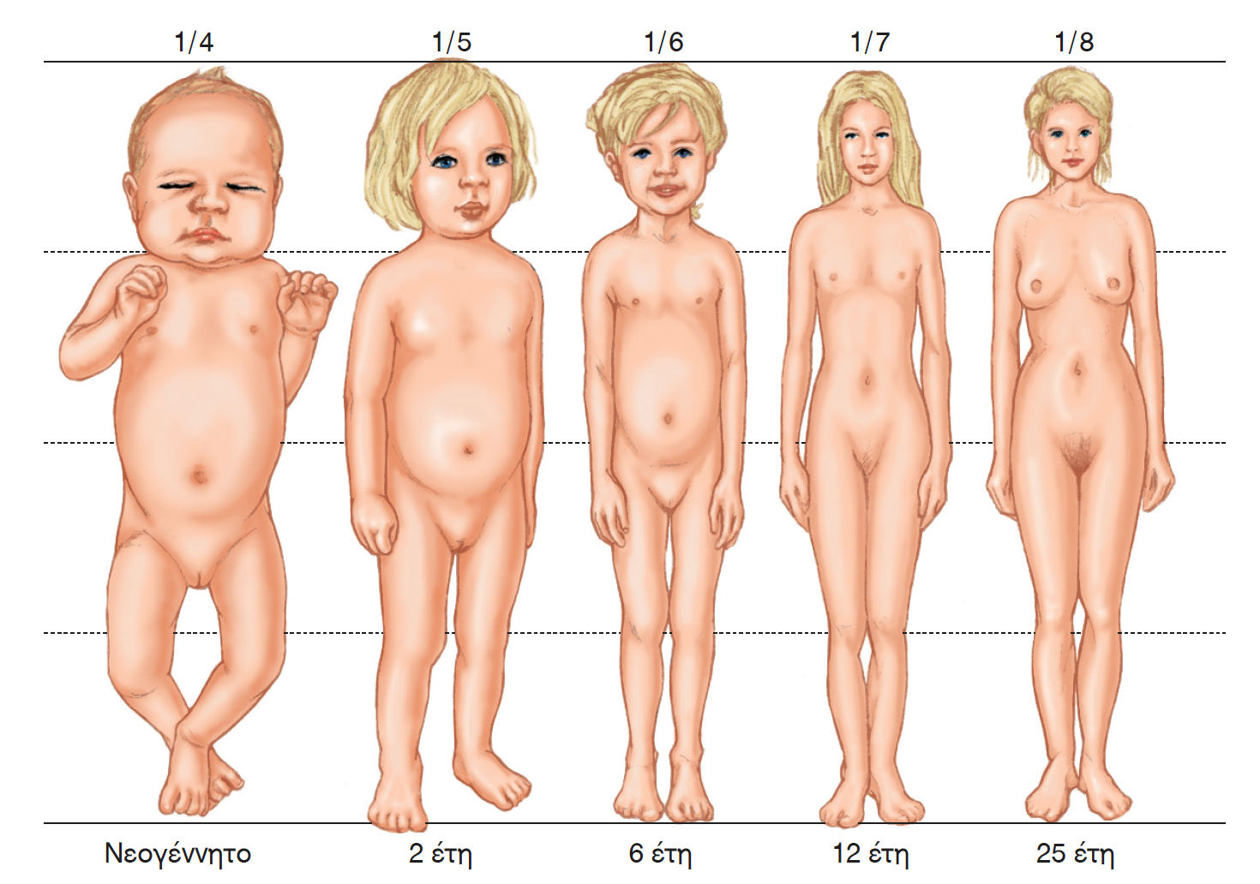
Σχήμα 4.2 Αλλαγές στις σωματικές αναλογίες
Τη στιγμή της γέννησης, το κεφάλι αντιπροσωπεύει το ένα τέταρτο του συνολικού μεγέθους του νεογνού. Στην ενήλικη ζωή, το κεφάλι αποτελεί μόνο το ένα όγδοο του συνολικού μεγέθους του ατόμου
Notes:
Figure 4-2 Decreasing Proportions
At birth, the head represents one-quarter of the neonate's body. By adulthood, the head is only one-eighth the size of the body.
Why is the neonate's head so large? Not all parts of an infant's body grow at the same rate.
At birth the head accounts for one-quarter of the newborn's entire body size.
During the first 2 years of life, the rest of the body begins to catch up.
By the age of 2 the baby's head is only one-fifth of body length, and by adulthood it is only one-eighth.
4

Slide 5
Notes:
Define:
Cephalocaudal principle states that growth follows a direction and pattern that begins with the head and upper body parts and then proceeds to the rest of the body.
Proximodistal principle states that development proceeds from the center of the body outward. See Table 4.1.
Principle of hierarchical integration states that simple skills typically develop separately and independently. Later these simple skills are integrated into more complex ones.
Principle of the independence of systems, which suggests that different body systems grow at different rates.
Birth: around 7 pounds; 20 inches
5 months: doubled birth weight
12 months: tripled birth weight; 30 inches
2nd year: slows; 4x birth weight; 36 inches
5

Slide 6
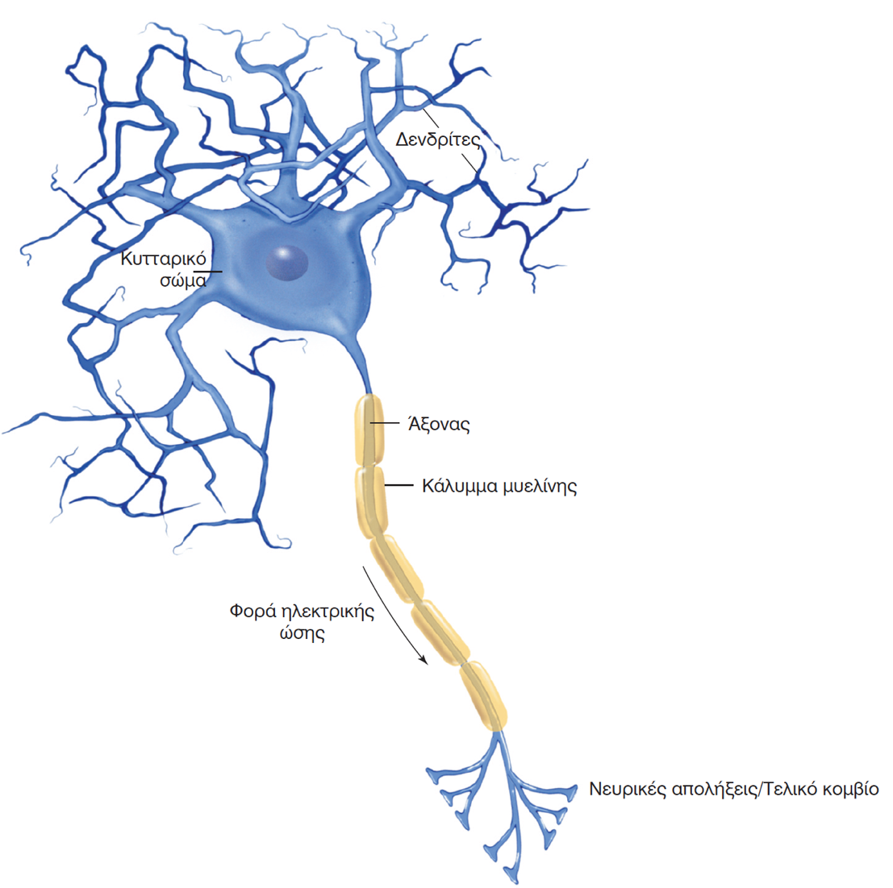
Σχήμα 4.3 Ο νευρώνας
Το βασικό στοιχείο του νευρικού συστήματος, ο νευρώνας, αποτελείται από διάφορα επιμέρους στοιχεία
Notes:
Source: Van de Graaff, 2000.)
6

Slide 7
Το βρέφος γεννιέται με πολύ περισσότερους νευρώνες από ό,τι χρειάζεται
Νέες συνάψεις δημιουργούνται διαρκώς λόγω των νέων εμπειριών. Ωστόσο τα δισεκατομμύρια αυτών των νέων συνάψεων είναι πολύ περισσότερα από ό,τι θεωρείται απαραίτητο.
Συναπτικό «κλάδεμα»
Μη χρησιμοποιούμενοι νευρώνες εξαλείφονται
Αυτό επιτρέπει στους νευρώνες να δημιουργήσουν πιο τελειοποιημένα δίκτυα επικοινωνίας με άλλους νευρώνες
Notes:
7

Slide 8
Έτσι, η ανάπτυξη του νευρικού συστήματος γίνεται αποτελεσματικότερη με την απώλεια κυττάρων
Μυελίνωση
Οι άξονες καλύπτονται από μυελίνη, πράγμα που επιταχύνει τη μεταβίβαση των νευρικών ώσεων
Notes:
Synaptic pruning: elimination of unused neurons that allows established neurons to build more elaborate communication networks with other neurons. Unlike most other aspects of growth, then, the development of the nervous system proceeds most effectively through the loss of cells.
Neurons that do not become interconnected with other neurons as the infant's experience of the world increases become unnecessary.
They eventually die out, increasing the efficiency of the nervous system.
Myelin: Axons of neurons become coated with myelin, a fatty substance that, like the insulation on an electric wire, provides protection and speeds the transmission of nerve impulses.
Contributes to increased weight of brain
Even though many neurons are lost, the increasing size and complexity of the remaining ones contribute to impressive brain growth.
A baby's brain triples its weight during his or her first 2 years of life, and it reaches more than three-quarters of its adult weight and size by the age of 2.
8

Slide 9
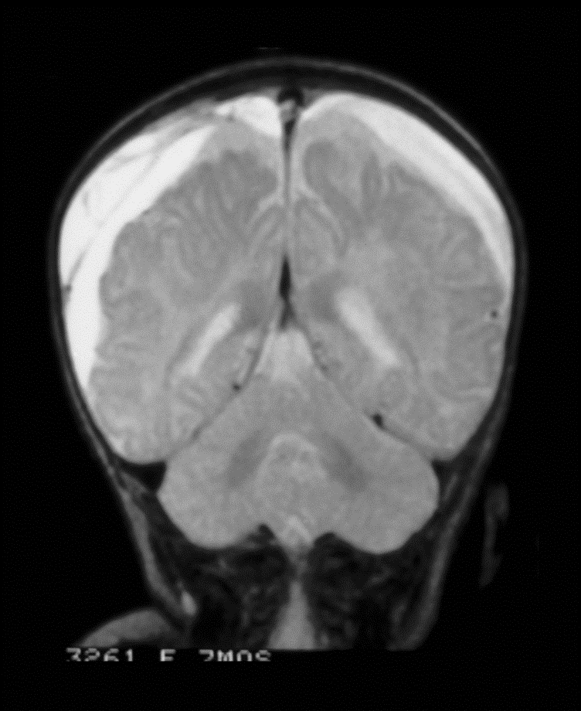
Σχήμα 4.4 Ταρακουνημένο βρέφος
Αυτή η αξονική τομογραφία δείχνει σοβαρό τραυματισμό στον εγκέφαλο βρέφους, για το οποίο υπάρχει υποψία ότι κακοποιήθηκε από το άτομο που το φρόντιζε
Notes:
Source: Matlung et al., 2011.)
9

Slide 10
Το σύνδρομο του «ταρακουνημένου» βρέφους
Ο εγκέφαλος είναι ευαίσθητος σε μερικά είδη τραυματισμού
Το «ταρακούνημα» μπορεί να προκαλέσει μετακινήσεις του εγκεφάλου μέσα στο κρανίο
Αποτέλεσμα: Ρήξη αιμοφόρων αγγείων, σοβαρά προβλήματα υγείας, μακροχρόνιες αναπηρίες, ακόμη και θάνατο
Notes:
10

Slide 11
Περιβαλλοντικές επιδράσεις στην ανάπτυξη του εγκεφάλου
Πλαστικότητα
Η δομή και λειτουργία του αναπτυσσόμενου εγκεφάλου μπορούν να τροποποιηθούν από την εμπειρία
Αισθητηριακές εμπειρίες
Οι εμπειρίες του βρέφους μπορούν να επηρεάσουν τόσο το μέγεθος του κάθε νευρώνα όσο και τη δομή των μεταξύ τους διασυνδέσεων
Ευαίσθητη περίοδος/Σημασία πρώτων εμπειριών
Μια συγκεκριμένη, αλλά σύντομη χρονική περίοδος στην πρώιμη ανάπτυξη, κατά την οποία ο οργανισμός είναι ιδιαίτερα ευάλωτος σε περιβαλλοντικές επιδράσεις σε συγκεκριμένη πλευρά της ανάπτυξης
Notes:
Define:
Plasticity: the degree to which a developing structure or behavior is modifiable due to experience
Sensitive period is a specific, but limited, time, usually early in an organism's life, during which the organism is particularly susceptible to environmental influences relating to some particular facet of development.
11

Slide 12
Ρυθμοί και καταστάσεις
Ρυθμοί
Κυκλικά επαναλαμβανόμενες μορφές συμπεριφοράς
Ύπνος, εγρήγορση, λήψη τροφής, αποβολή περιττωμάτων
Καταστάσεις
Βαθμός στον οποίο το βρέφος έχει επίγνωση εξωτερικών και εσωτερικών ερεθισμάτων
Αλλαγή σε μια κατάσταση συνεπάγεται και αλλαγή στην ποσότητα ερεθισμάτων που είναι απαραίτητη ώστε να επισύρει την προσοχή του βρέφους
Notes:
These most basic activities are controlled by a variety of bodily systems.
Although each of these individual behavioral patterns probably is functioning quite effectively, it takes some time and effort for infants to integrate the separate behaviors. In fact, one of the neonate's major missions is to make its individual behaviors work in harmony, helping it, for example, to sleep through the night.
12

Slide 17
Ύπνος: Ονειρεύονται τα βρέφη;
Μείζων κατάσταση
Το νεογέννητο κοιμάται 16-17 ώρες (μ.ό.) με μεγάλες διακυμάνσεις
Διαφορετικός από τον ύπνο των ενηλίκων
Διαστήματα 2 ωρών με περιόδους εγρήγορσης
Μέχρι τον 4ο μήνα κοιμάται για 6 συνεχείς ώρες και μέχρι το τέλος του 1ου έτους κοιμάται ολόκληρη τη νύχτα
Notes:
By 1 year need about 15 hours sleep
Cyclic pattern: During periods of sleep, infants’ heart rates increase and become irregular, their blood pressure rises, and they begin to breathe more rapidly
17

Slide 18
Ύπνος R E M
Περίοδος ύπνου με κινήσεις
Τα κλειστά μάτια αρχίζουν να κινούνται παλινδρομικά
Ο ύπνος REM καταλαμβάνει το ήμισυ του βρεφικού ύπνου
Ίσως είναι μέσο αυτο-διερεθισμού του εγκεφάλου (αυτοδιέγερση)
Notes:
Sometimes, although not always, their closed eyes begin to move in a back-and-forth pattern, as if they were viewing an action-packed scene. This period of active sleep is similar, although not identical, to the rapid eye movement, or REM, sleep, that is found in older children and adults and is associated with dreaming.
At first, this active, REM-like sleep takes up around one-half of an infant's sleep, compared with just 20 percent of an adult's sleep (see Figure 4-6). However, the quantity of active sleep quickly declines, and by the age of 6 months, amounts to just one-third of total sleep time.
Some researchers think it provides a means for the brain to stimulate itself—a process called autostimulation.
Stimulation of the nervous system would be particularly important in infants, who spend so much time sleeping and relatively little in alert states.
18

Slide 19
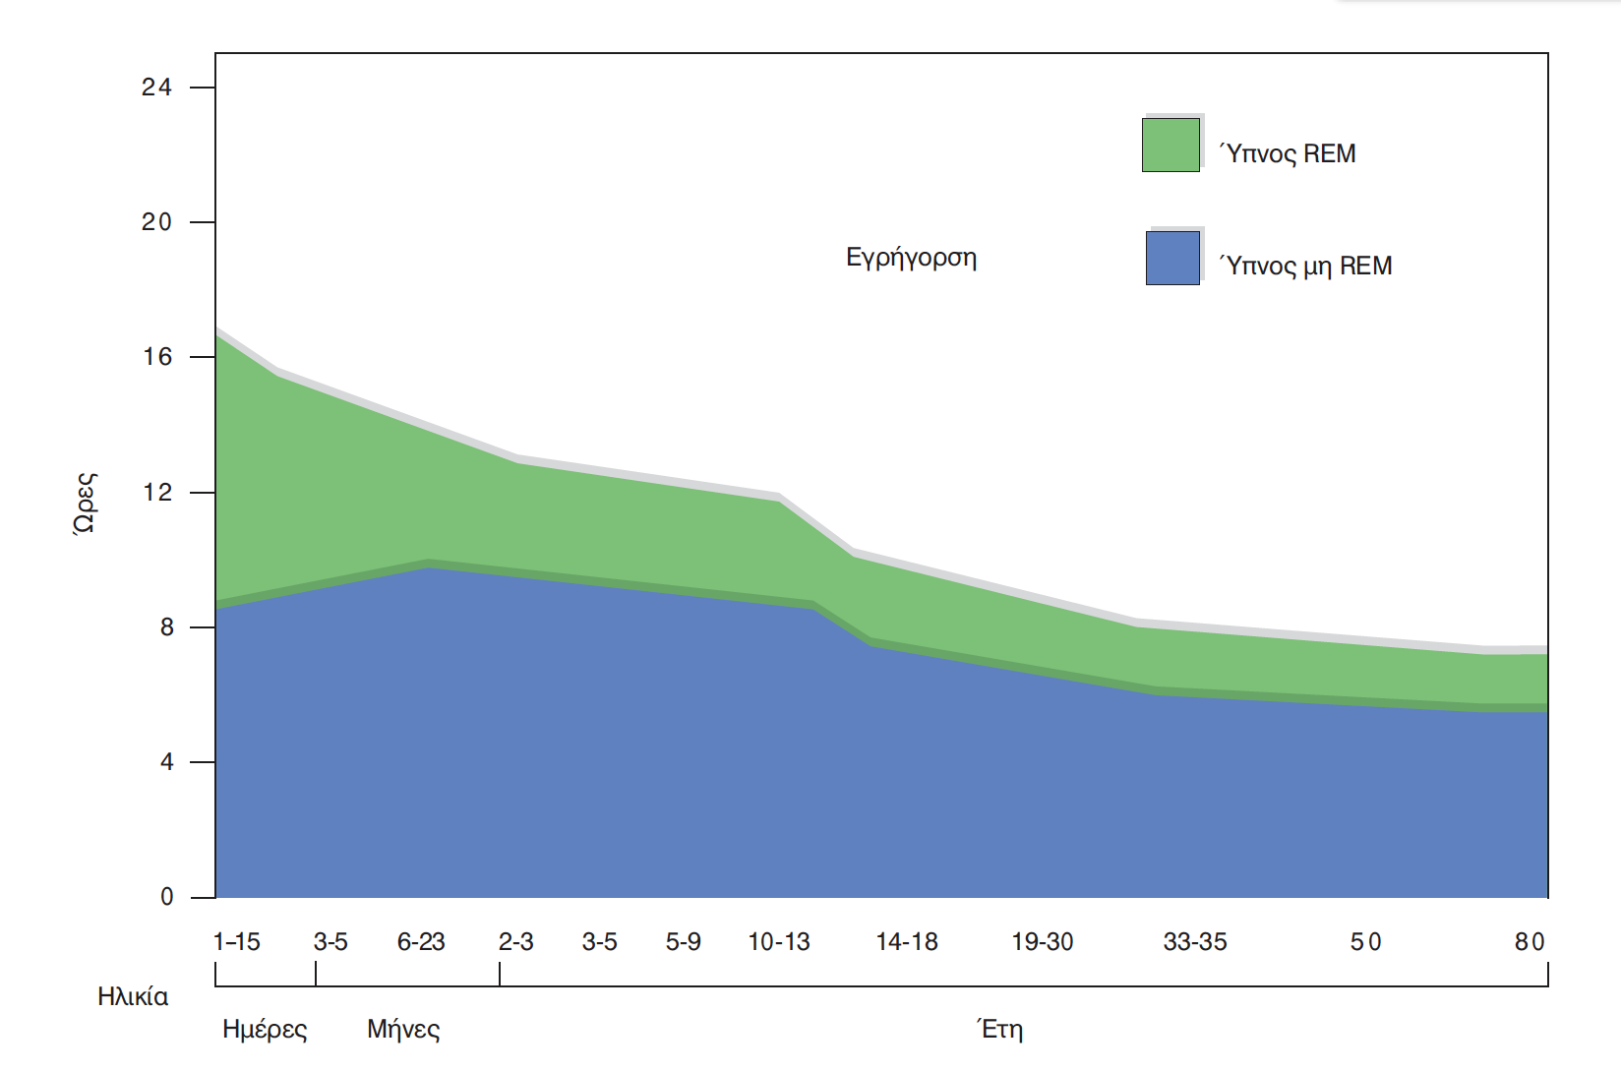
Σχήμα 4.5 Ύπνος REM καθ’ όλη τη διάρκεια της ζωής
Καθώς μεγαλώνουμε, το ποσοστό του ύπνου REM αυξάνεται και το ποσοστό του μη REM ύπνου μειώνεται. Επιπλέον, η συνολική ποσότητα το ύπνου μειώνεται με την ηλικία
Notes:
Rapid eye movement (REM) sleep: Period of sleep that is found in older children and adults and is associated with dreaming
As we age, the proportion of REM sleep increases as the proportion of non-REM sleep declines. In addition, the total amount of sleep falls as we get older. (Source: Based on Roffwarg, Muzio, & Dement, 1966.)
19

Slide 20
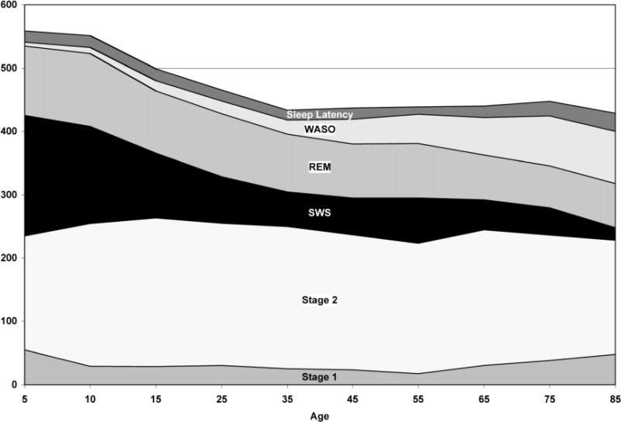
Figure 1
Age related changes in sleep architectureAbbreviations: REM, rapid eye movement; SWS, slow wave sleep; WASO, wake after sleep onset. From Ohayon MM, Carskadon MA, Guilleminault C, Vitiello MV. Meta-analysis of quantitative sleep parameters from childhood to old age in healthy individuals: developing normative sleep values across the human lifespan. Sleep. 2004;27(7) :1255–1273.
In general, deep sleep (slow wave sleep) decreases with age in the adult population. During nocturnal sleep, the proportion of non-rapid eye movement sleep (NREM) stage 1 and stage 2 increases with age, and the proportion of slow-wave sleep and REM sleep decreases with age

Slide 21
Σύνδρομο αιφνίδιου βρεφικού θανάτου
Διαταραχή στην οποία ένα φαινομενικά υγιές βρέφος πεθαίνει κατά τη διάρκεια του ύπνου
Η συχνότητά του (ΗΠΑ) είναι 1/2.500
Άγνωστο τελικά το/τα αίτιο/α
Notes:
21

Slide 22
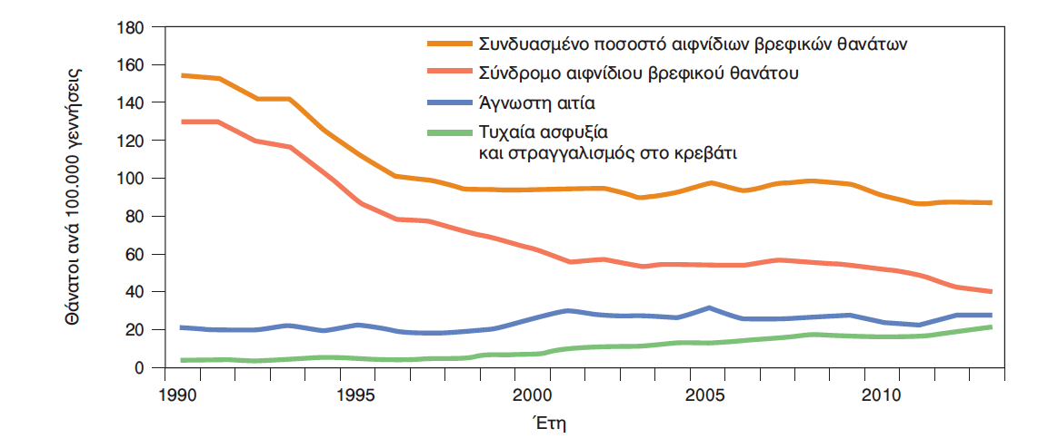
Σχήμα 4.6 Μείωση του ποσοστού του συνδρόμου αιφνίδιου βρεφικού θανάτου (SIDS)
Στις Ηνωμένες Πολιτείες, τα ποσοστά του συνδρόμου αιφνίδιου θανάτου έχουν μειωθεί δραστικά, καθώς οι γονείς είναι καλύτερα ενημερωμένοι και τοποθετούν το βρέφος για ύπνο σε ύπτια, αντί σε πρήνη σταση
Notes:
In the United States, SIDS rates have dropped dramatically as parents have become more informed and put babies to sleep on their backs instead of their stomachs.
(Source: American SIDS Institute, based on data from the Center for Disease Control and the National Center for Health Statistics, 2004.)
22

Slide 23
Κινητική ανάπτυξη
Το σχήμα και οι αναλογίες του σώματος του νεογέννητου δεν βοηθούν την εύκολη κίνησή του
Το κεφάλι του είναι μεγάλο και πολύ βαρύ για να το σηκώσει
Η κίνησή του δυσκολεύεται και από το ότι τα άκρα του είναι κοντά σε σχέση με το υπόλοιπο σώμα
Το σώμα του έχει μεγάλο ποσοστό λίπους και μικρό ποσοστό μυών
Αλλά:
Το νεογέννητο έχει ένα ευρύ ρεπερτόριο δυνατοτήτων που βασίζεται σε εγγενή αντανακλαστικά και οι κινητικές του δεξιότητες αναπτύσσονται ταχέως στα 2 πρώτα έτη της ζωής του
Notes:
23

Slide 24
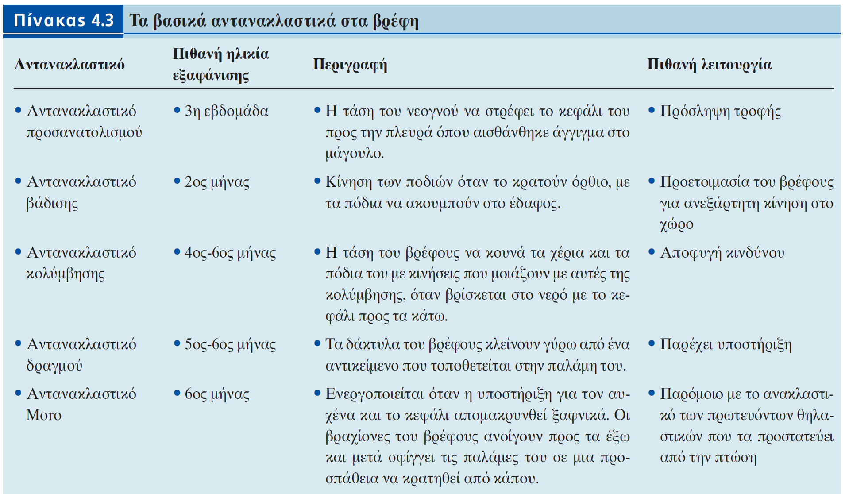
Notes:
24

Slide 25
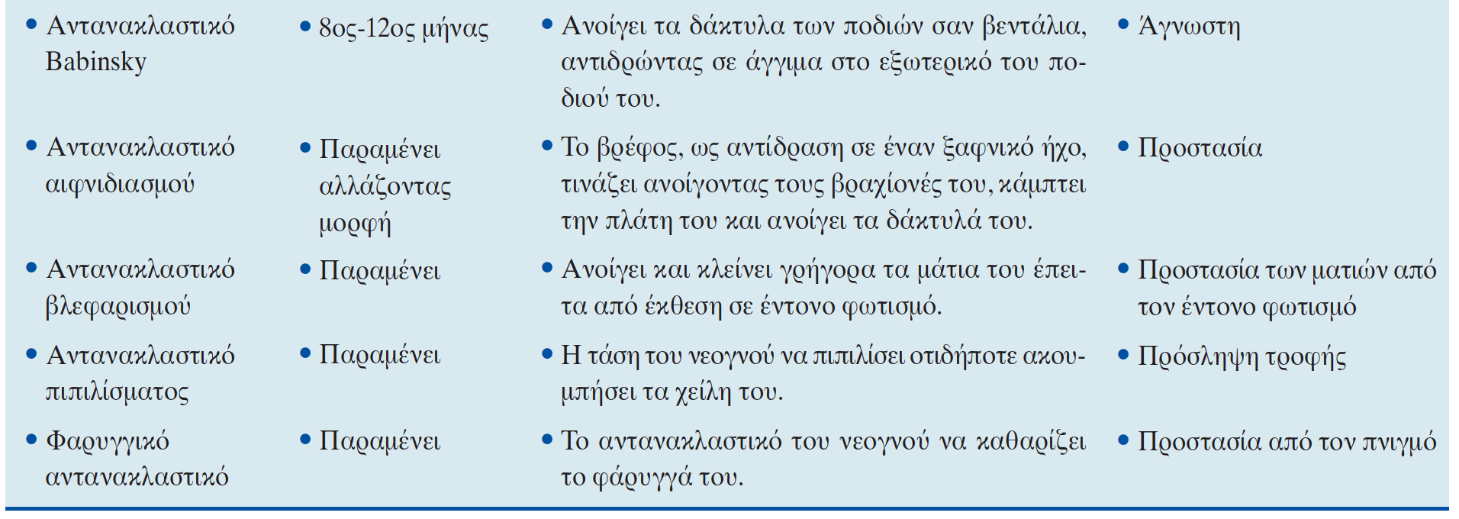
Notes:
25

Slide 26
Τα αντανακλαστικά:
Έχουν γενετική βάση και
Καθολική ισχύ
Υπάρχουν ορισμένες πολιτισμικές διαφοροποιήσεις στον τρόπο που εμφανίζονται (π.χ. Αντανακλαστικό Moro)
Πώς λειτουργούν:
Ως διαγνωστικά εργαλεία
Χρήσιμα για την κοινωνική ανάπτυξη και για την επιβίωση
Notes:
Moro Reflex: Some differences reflect cultural and ethnic variations.
Caucasian infants show a pronounced response to situations that produce the Moro reflex. Not only do they fling out their arms, but they also cry and respond in a generally agitated manner.
Navajo babies react to the same situation much more calmly. Their arms do not flail out as much, and they cry only rarely.
Diagnostic tools for pediatricians. Because reflexes emerge and disappear on a regular timetable, their absence—or presence—at a given point of infancy can provide a clue that something may be amiss in an infant's development.
26

Slide 27
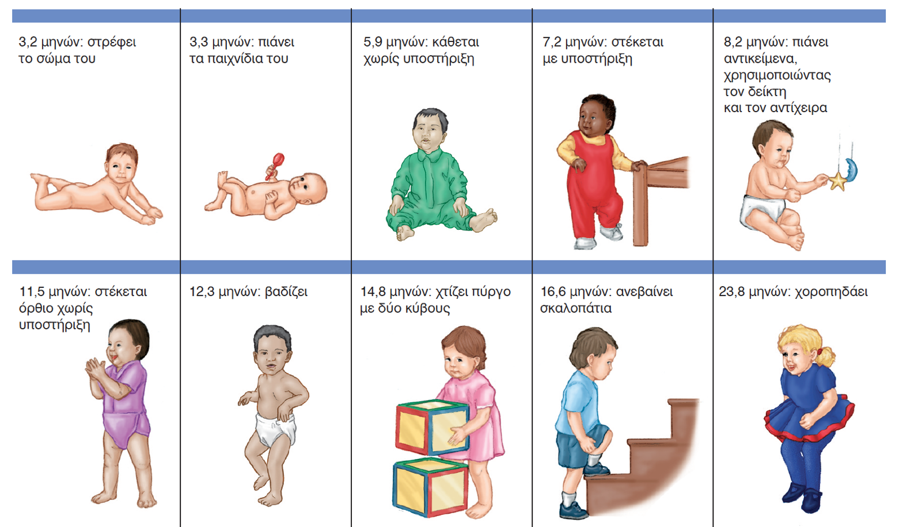
Σχήμα 4.7 Τα ορόσημα της κινητικής ανάπτυξης
Ποσοστό 50% των βρεφών κατακτά τη συγκεκριμένη δεξιότητα στον αντίστοιχο μήνα του σχήματος. Ωστόσο, αυτή η χρονική στιγμή ποικίλλει σημαντικά από βρέφος σε βρέφος. Για παράδειγμα, το ένα στα τέσσερα παιδιά περπατά στους 11,1 μήνες. Το 90% των παιδιών περπατούν καλά στους 14,9 μήνες
Notes:
Fifty percent of children are able to perform each skill at the month indicated in the figure.
However, the specific timing at which each skill appears varies widely.
For example, one-quarter of children are able to walk well at 11.1 months; by 14.9 months, 90 percent of children are walking well. Is knowledge of such average benchmarks helpful or harmful to parents? (Source: Adapted from Frankenburg et al., 1992.)
Young infants still are able to accomplish some kinds of movement.
When placed on their stomachs they wiggle their arms and legs and may try to lift their heavy heads.
As their strength increases, they are able to push hard enough against the surface on which they are resting to propel their bodies in different directions.
They often end up moving backwards rather than forwards, but by the age of 6 months they become rather accomplished at moving themselves in particular directions.
These initial efforts are the forerunners of crawling, in which babies coordinate the motions of their arms and legs and propel themselves forward.
Crawling appears typically between 8 and 10 months.
Walking comes around the age of 9 months; most infants are able to walk by supporting themselves on furniture, and half of all infants can walk well by the end of their first year of life.
Most are able to sit without support by the age of 6 months.
27

Slide 28
Θεωρία δυναμικών συστημάτων
Περιγράφει πώς «συναρμολογούνται» οι κινήσεις
Οι κινητικές δεξιότητες δεν αναπτύσσονται στο «κενό» αλλά προχωρούν σε συντονισμό με άλλες κινητικές ικανότητες
Η θεωρία αποδίδει έμφαση στα κίνητρα του παιδιού (γνωστικό επίπεδο) στην πρόοδο σημαντικών πλευρών της κινητικής ανάπτυξης
Notes:
Motor development in a particular sphere, such as beginning to crawl, is not just dependent on the brain initiating a “crawling program” that permits the muscles to propel the baby forward.
Instead, crawling requires the coordination of muscles, perception, cognition, and motivation.
Theory emphasizes how children's exploratory activities, which produce new challenges as they interact with their environment, lead them to advancements in motor skills.
28

Slide 29
Τυπική αναπτυξιακή συμπεριφορά
Σύγκριση του ατόμου με την ομάδα
Η μέση επίδοση ενός μεγάλου δείγματος παιδιών μιας ηλικίας
Επιτρέπει τη σύγκριση της επίδοσης ενός παιδιού σε μια συμπεριφορά με την μέση επίδοση ενός μεγάλου δείγματος παιδιών της ίδιας ηλικίας.
Χρειάζεται προσοχή στην ερμηνεία
Κλίμακα Brazelton για την Αξιολόγηση της Συμπεριφοράς Νεογνών (NBAS)
Notes:
Brazelton Neonatal Behavior Assessment Scale (NBAS): one of the most widely used techniques to determine infants’ normative standing; measure designed to determine infants’ neurological and behavioral responses to their environment; provides a supplement to the traditional Apgar test.
29

Slide 30
Διατροφή στη βρεφική ηλικία
Η «τροφοδοσία» της κινητικής ανάπτυξης
Χωρίς την κατάλληλη διατροφή, το βρέφος δεν μπορεί να αναπτύξει τις σωματικές του δυνατότητες και είναι πιθανό να παρουσιάσει ελλείψεις στον ψυχοκοινωνικό τομέα
Τα βρέφη διαφέρουν ως προς τον ρυθμό ανάπτυξης, τη σωματική δομή, τον μεταβολισμό και το επίπεδο δραστηριότητας
Notes:
Rapid physical growth that occurs during infancy is fueled by the nutrients that infants receive. Without proper nutrition, infants cannot reach their physical potential, and they may suffer cognitive and social consequences.
30

Slide 31
Υποσιτισμός
Κατάσταση κατά την οποία το άτομο λαμβάνει ανεπαρκή ποσότητα τροφής και ελλιπείς θρεπτικές ουσίες
Συνηθέστερος σε παιδιά που ζουν σε αναπτυσσόμενες χώρες
Αποτελέσματα: Βραδύτερος ρυθμός ανάπτυξης
Χαμηλότερη επίδοση σε τεστ νοημοσύνης
Notes:
Malnutrition, the condition of having an improper amount and balance of nutrients, produces several results, none good.
More common among children living in many developing countries
Slower growth rate apparent by the age 6 months
By 2 years, height and weight are only 95 percent the height and weight of children in more industrialized countries.
Chronically malnourished during infancy later score lower on IQ tests and tend to do less well in school. These effects may linger even after diet has improved substantially.
31

Slide 32
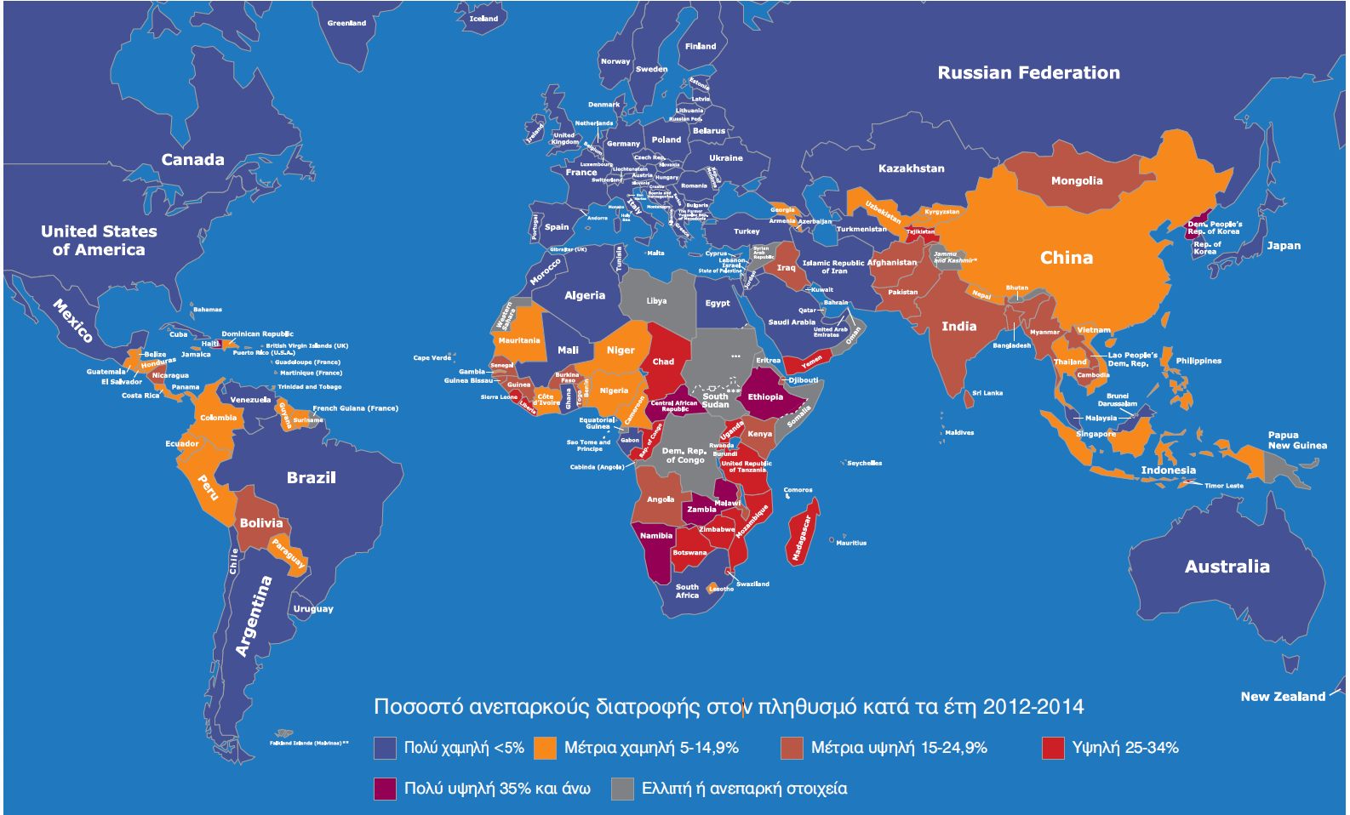
Σχήμα 4.8 Ανεπαρκής διατροφή στον πληθυσμό
Ποσοστό ανεπαρκούς διατροφής στον πληθυσμό κατά τα έτη 2012-2014
Notes:
The percentage of children under five years who are moderately or severely underweight. (Source: UNICEF, Progress for Children, 2006.)

Slide 33
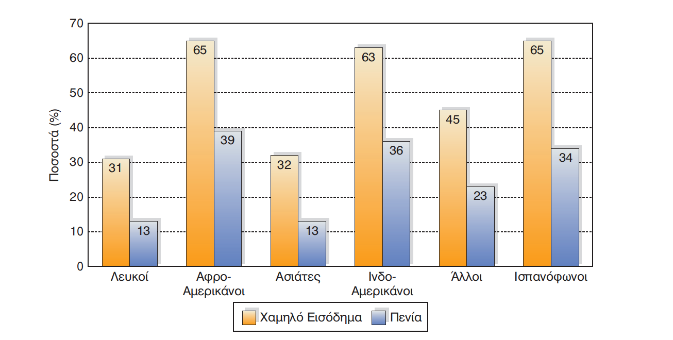
Σχήμα 4.9 Παιδιά που ζουν σε συνθήκες πενίας
Τα μέλη ισπανόφωνων οικογενειών και οικογενειών αφρο-αμερικανικής και ινδο-αμερικανικής προέλευσης είναι πιθανότερο να ζουν σε συνθήκες πενίας από τα μέλη οικογενειών και οικογενειών ασιατικής προέλευσης
Notes:
(Source: National Center for Children in Poverty at the Joseph L. Mailman School of Public Health of Columbia University, 2013.)
33

Slide 34
Όταν ο υποσιτισμός είναι σοβαρός/ακραίος
Μαρασμός
Υποσιτισμός κατά το 1ο έτος
Το βρέφος παύει να αναπτύσσεται
Αποδίδεται σε ακραία έλλειψη πρωτεϊνών και θερμίδων
Εξασθένηση του σώματος και τελικά επέρχεται ο θάνατος
Τυμπανισμός
Παρατηρείται σε μεγαλύτερα παιδιά
Το στομάχι, τα άκρα και το πρόσωπο πρήζονται
Το σώμα αγωνίζεται να βρει και να χρησιμοποιήσει τις ελάχιστες διαθέσιμες θρεπτικές ουσίες
Notes:
Malnutrition during the first year can produce marasmus, a disease in which infants stop growing. Marasmus, attributable to a severe deficiency in proteins and calories, causes the body to waste away and ultimately results in death. Older children are susceptible to kwashiorkor, a disease in which a child's stomach, limbs, and face swell with water.
34

Slide 35
Παχυσαρκία
Δεν είναι σαφές αν συνδέονται η παχυσαρκία στην βρεφική ηλικία με αυξημένο βάρος αργότερα στη ζωή
Οι γονείς θα πρέπει να εστιάζουν περισσότερο στην κατάλληλη διατροφή παρά στο βάρος αυτό καθαυτό
Notes:
Malnutrition during the first year can produce marasmus, a disease in which infants stop growing. Marasmus, attributable to a severe deficiency in proteins and calories, causes the body to waste away and ultimately results in death. Older children are susceptible to kwashiorkor, a disease in which a child's stomach, limbs, and face swell with water.
35

Slide 36
Μητρικός θηλασμός
Παρέχει όλες τις θρεπτικές ουσίες που χρειάζεται το βρέφος στους πρώτους 12 μήνες
Προσφέρει καλύτερη χρήση του από το βρέφος
Προσφέρει ένα βαθμό ανοσίας σε ορισμένες ασθένειες
Ίσως βελτιώνει τη νοητική ανάπτυξη
Προσφέρει σημαντικά συναισθηματικά οφέλη για τη μητέρα και το παιδί
Notes:
36

Slide 37
Οπτική αντίληψη: Το βλέμμα στον κόσμο
Η εξ αποστάσεως όραση του νεογέννητου είναι το 1/10 με 1/30 της όρασης του μέσου ενήλικα
Μέχρι τον 6ο μήνα η όραση του μέσου βρέφους είναι 20/20
Άλλες οπτικές ικανότητες αναπτύσσονται με ταχύ ρυθμό
Διόφθαλμη όραση
Αντίληψη βάθους
Notes:
Infants can only see with accuracy visual material up to 20 feet that an adult with normal vision is able to see with similar accuracy from a distance of between 200 and 600 feet.; distance vision is 1/10th to 1/3rd that of average adult's.
37

Slide 38
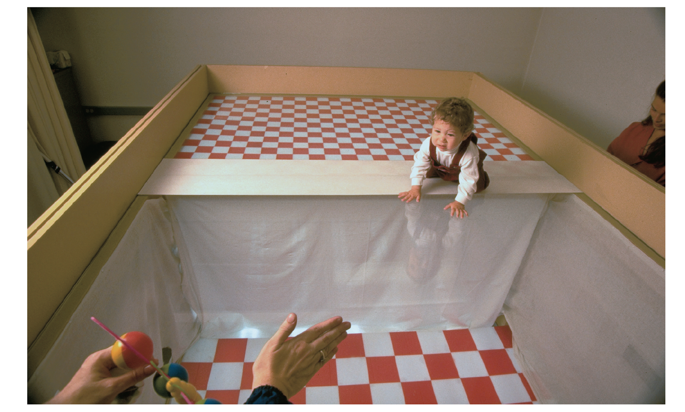
Σχήμα 4.10 Ο οπτικός γκρεμός
Στο πείραμα του «οπτικού γκρεμού» εξετάζεται η αντίληψη του βάθους στα βρέφη. Τα περισσότερα βρέφη ηλικίας 6-14 μηνών δεν διασχίζουν τον οπτικό γκρεμό, προφανώς αντιδρώντας στο γεγονός ότι η επιφάνεια—με τα σχέδια— μπροστά τους είναι χαμηλότερη κατά αρκετά εκατοστά

Slide 39
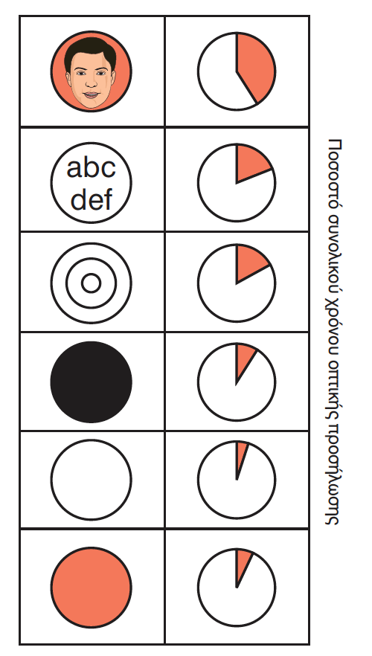
Σχήμα 4.11 Οπτικές προτιμήσεις στη βρεφική ηλικία
Σε ένα κλασικό πείραμα, ο ερευνητής Robert Frantz βρήκε ότι τα βρέφη ηλικίας 2 και 3 μηνών προτιμούσαν να κοιτάζουν τα περισσότερο σύνθετα παρά τα απλά οπτικά ερεθίσματα
Notes:
Figure 4-12 Preferring Complexity
In a classic experiment, researcher Robert Fantz found that two- and three-month-old infants preferred to look at more complex
stimuli than simple ones. (Source: Adapted from Fantz, 1961.)
Preferences that are present from birth
Genetically preprogrammed to prefer particular kinds of stimuli
Prefer to look at patterned versus simpler stimuli
They prefer curved over straight lines, three-dimensional figures to two-dimensional ones, and human faces to non-faces. Such capabilities may be a reflection of the existence of highly specialized cells in the brain that react to stimuli of a particular pattern, orientation, shape, and direction of movement.
Prefer their own mother's face to other faces; distinguish between male and female faces
Direct students to Figure 4.14.
Ask: How would you use this information to explain how heredity and environmental experiences are integrated to determine infant capabilities?
39

Slide 40
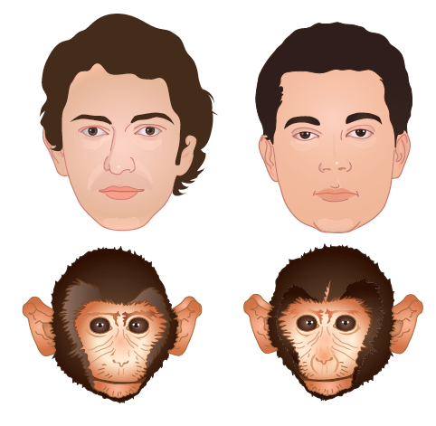
Σχήμα 4.12 Διάκριση των προσώπων
Παραδείγματα προσώπων σε έρευνα που βρήκε ότι τα βρέφη 6 μηνών διέκριναν, το ίδιο καλά, τα ανθρώπινα πρόσωπα και τα πρόσωπα πιθήκων, ενώ τα βρέφη 9 μηνών, ήταν λιγότερο ικανά να διακρίνουν τα πρόσωπα των πιθήκων σε σύγκριση με τα πρόσωπα ανθρώπων
Notes:
(Source: Pascalis, de Haan, & Nelson, 2002, p. 1322.)
40

Slide 41
Διακρίνοντας πρόσωπα
Οι γενετικοί παράγοντες δεν είναι οι μόνοι καθοριστικοί παράγοντες για τις οπτικές προτιμήσεις του βρέφους
Λίγες ώρες μετά την γέννηση, το βρέφος έχει ήδη μάθει να προτιμά το πρόσωπο της μητέρας του σε σύγκριση με άλλα πρόσωπα
Παρομοίως, μεταξύ 6ου και 9ου μήνα, το βρέφος γίνεται ικανότερο να διακρίνει ανάμεσα σε ανθρώπινα πρόσωπα, αλλά λιγότερο ικανό να διαχωρίζει τα πρόσωπα των μελών άλλων ζωικών ειδών
Επίσης, διακρίνει το ανδρικό από το γυναικείο πρόσωπο
Notes:
41

Slide 42
Ακουστική αντίληψη
Το βρέφος:
Ακούει πριν τη γέννηση και έχει καλή ακουστική αντίληψη μετά τη γέννηση
Είναι περισσότερο ευαίσθητο σε ορισμένες συχνότητες
Φτάνει το επίπεδο του ενήλικα μέχρι το τέλος του 1ου έτους
Διακρίνει μεταξύ ομάδων διαφορετικών ήχων
Αντιδρά σε αλλαγές μουσικής νότας και τόνου
Ξεχωρίζει πολλούς ήχους που συνδέονται με τη γλώσσα
Γεννιέται με προτιμήσεις για συγκεκριμένους ηχητικούς συνδυασμούς που ίσως οφείλονται στην προγεννητική έκθεσή του στη φωνή της μητέρας του
Notes:
42

Slide 43
Όσφρηση και γεύση
Όσφρηση
Επαρκώς ανεπτυγμένη κατά τη γέννηση
Βοηθά στην αναγνώριση της μητέρας πολύ ενωρίς στη ζωή
Το βρέφος αναγνωρίζει τη μητέρα του από τη μυρωδιά της (μόνον όταν θηλάζει), αλλά όχι τον πατέρα
Γεύση
Αντιλαμβάνεται «εκ φύσεως» τη γλυκιά γεύση
Το πρόσωπό του δείχνει αποστροφή όταν δοκιμάζει κάτι πικρό
Εμφανίζει γευστικές προτιμήσεις με βάση τη διατροφή της μητέρας κατά την εγκυμοσύνη
Notes:
43

Slide 44
Ευαισθησία στον πόνο
Σύγχρονες απόψεις για την αίσθηση του πόνου στα βρέφη
Είναι ευρέως αποδεκτό ότι το βρέφος γεννιέται με την ικανότητα να νιώθει τον πόνο
Η αντίδραση στον πόνο φαίνεται να ακολουθεί μια αναπτυξιακή πορεία
Η έκθεση στον πόνο στη βρεφική ηλικία μπορεί να οδηγήσει σε μόνιμες τροποποιήσεις στο νευρικό σύστημα που προκαλούν μεγαλύτερη ευαισθησία στον πόνο στην ενήλικη ζωή
Notes:
44

Slide 45
Η δύναμη της αφής
Η αφή είναι μία από τις περισσότερο ανεπτυγμένες αισθήσεις στο νεογέννητο
Ακόμη και το πολύ μικρό βρέφος αντιδρά σε ένα απαλό άγγιγμα
Ορισμένα από τα βασικά αντανακλαστικά που είναι παρόντα κατά τη γέννηση προϋποθέτουν την ευαισθησία στην αφή για να λειτουργήσουν
Notes:
Several theorists have suggested that one of the ways children gain information about the world is through touching.
45

Slide 46
Πολυ-αισθητηριακή αντίληψη
Νέα περιοχή μελέτης στην έρευνα της βρεφικής ηλικίας
Ορισμένοι ερευνητές υποστηρίζουν ότι οι αισθητηριακές αντιδράσεις ενσωματώνονται και συντονίζονται η μία με την άλλη
Άλλοι υποστηρίζουν ότι οι αισθήσεις του βρέφους στην αρχή λειτουργούν ξεχωριστά και ότι η ανάπτυξη του εγκεφάλου επιτρέπει τον συντονισμό τους
Φαίνεται ότι ακόμη και σε μικρή ηλικία το βρέφος είναι σε θέση να συσχετίζει τις πληροφορίες που έχει λάβει για ένα αντικείμενο από μία αισθητηριακή δίοδο με τις πληροφορίες από ένα άλλο αισθητηριακό σύστημα
Notes:
Multimodal approach to perception considers how information that is collected by various individual sensory systems is integrated and coordinated.
Infants’ multimodal perception abilities showcase the sophisticated perceptual abilities of infants, which continue to grow throughout the period of infancy. Such perceptual growth is aided by infants’ discovery of affordances , the options that a given situation or stimulus provides.
46

